Slide 1
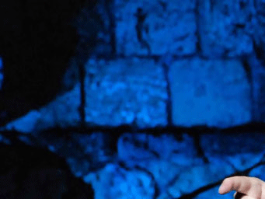
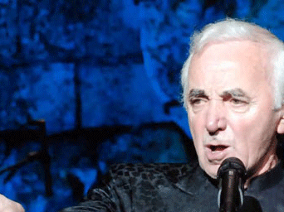
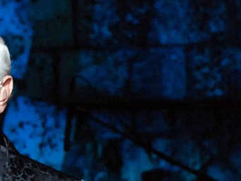
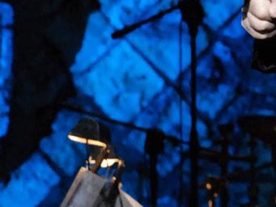
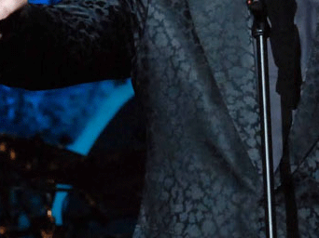
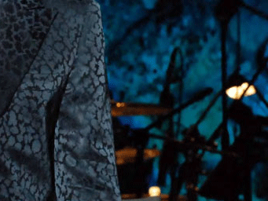
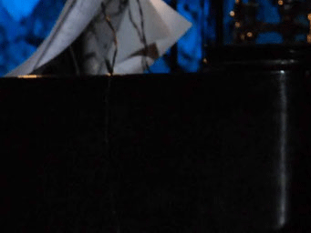
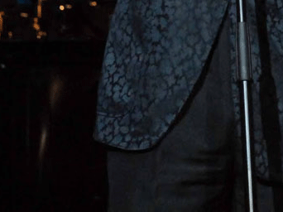
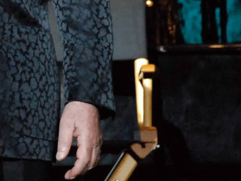

Charles Aznavour
Isabelle
No tocar el ratón
Roberto
Clic para comenzar
Lima-Perú

Slide 2
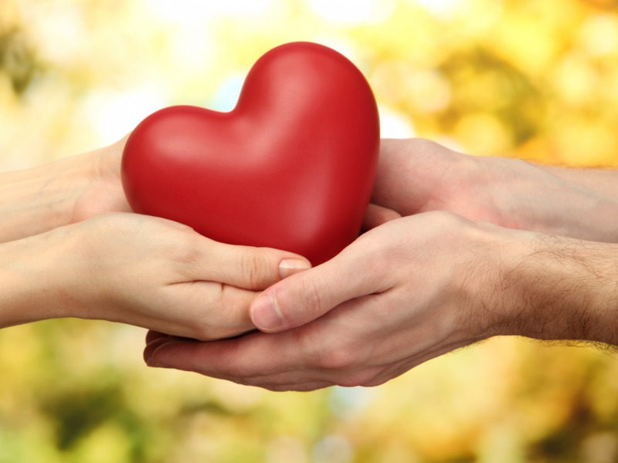
Tenía yo sin ti
mi corazón dormido
pensaba que
jamás podría despertar

Slide 3
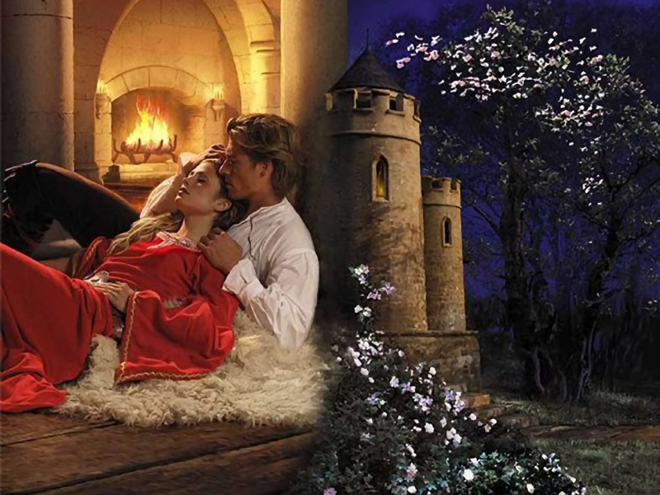
.
Y al escuchar tu voz
corriendo desperté
y ha vuelto a mi el amor
más fuerte aún, que ayer

Slide 4
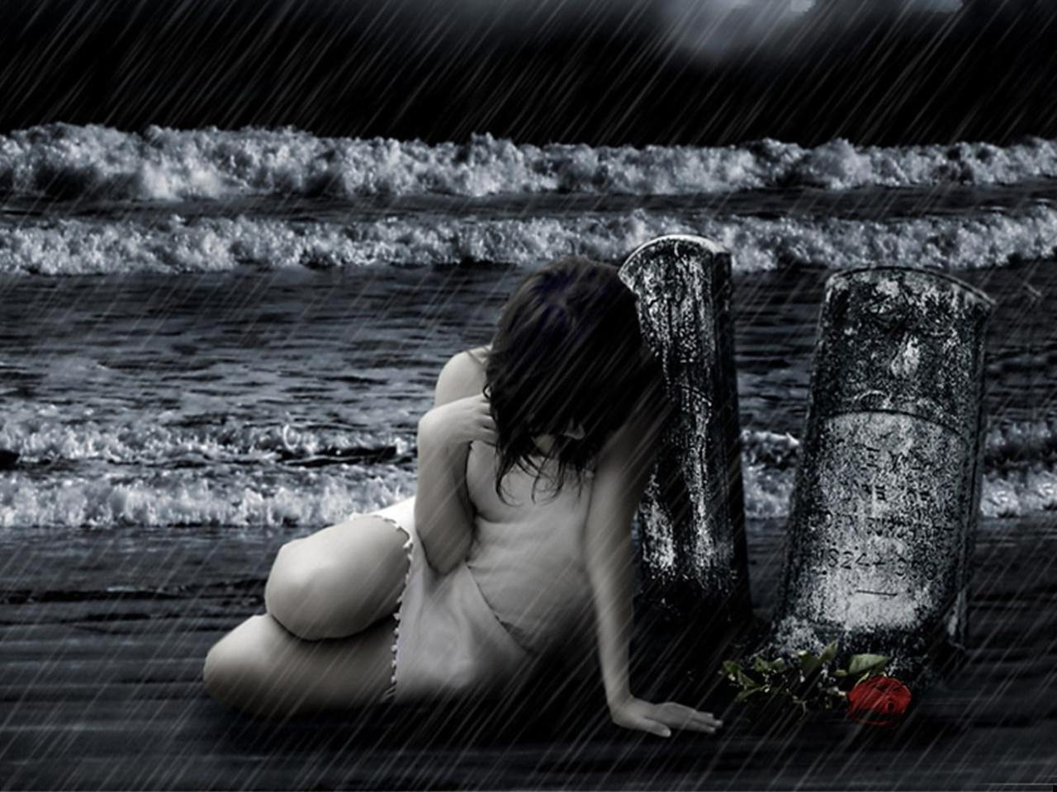
Isabelle
Isabelle
Isabelle, mi amor
Isabelle
Isabelle
Isabelle
Isabelle

Slide 5

Igual que la raíz
del árbol en la tierra,
tu estás dentro de mi
fundida con mi piel

Slide 6
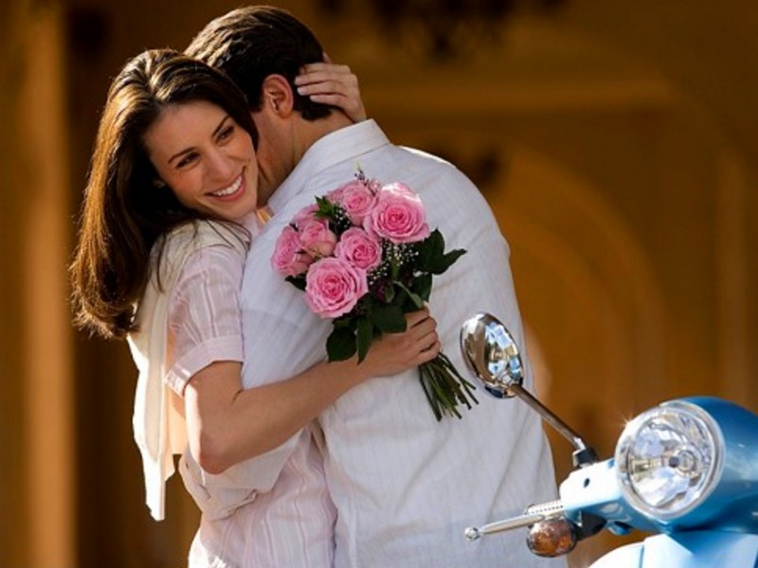
Tan dentro estás amor
que cuando tú te vas
se queda en mi tu voz
gritando más y más

Slide 7
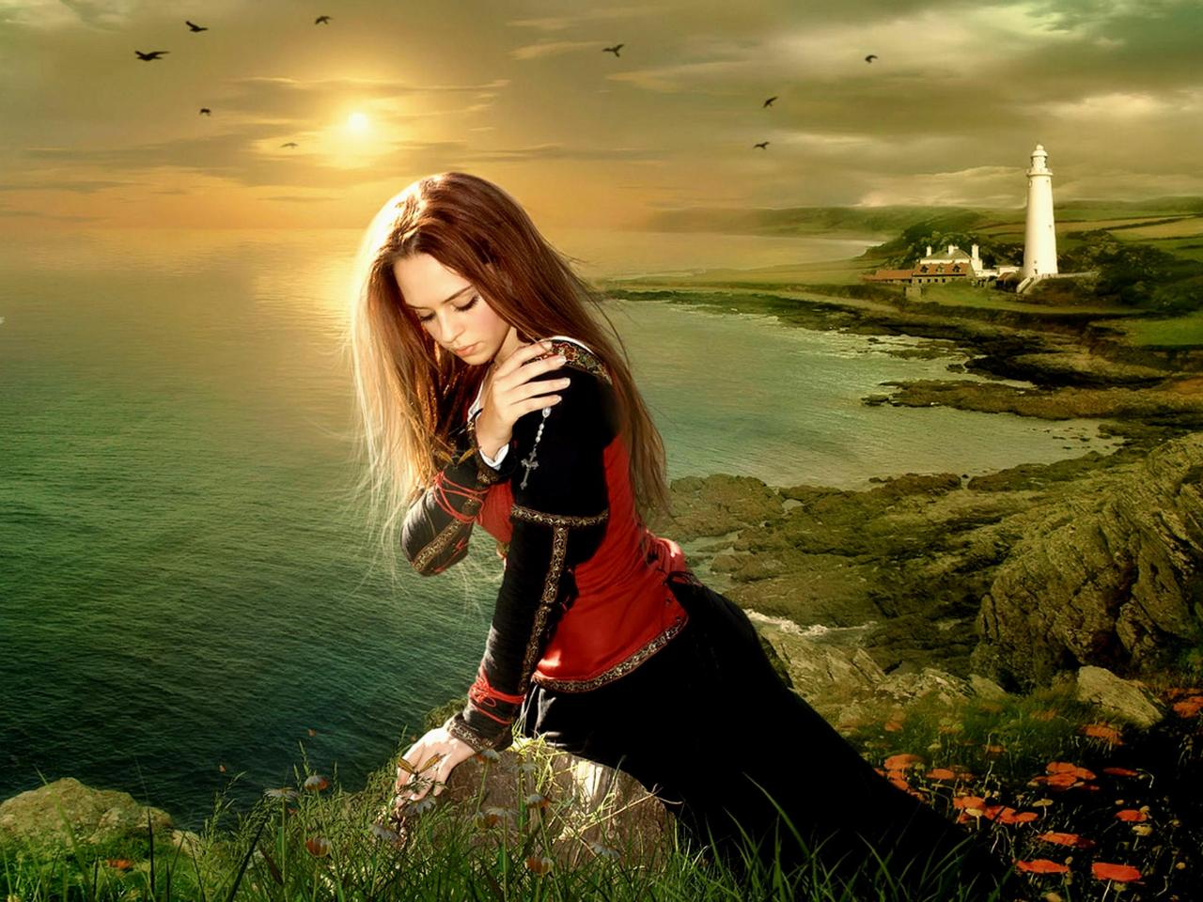
Isabelle,
Isabelle
Isabelle
Isabelle
Isabelle, Isabelle
Isabelle, mi amor
Isabelle, Isabelle, Isabelle

Slide 8
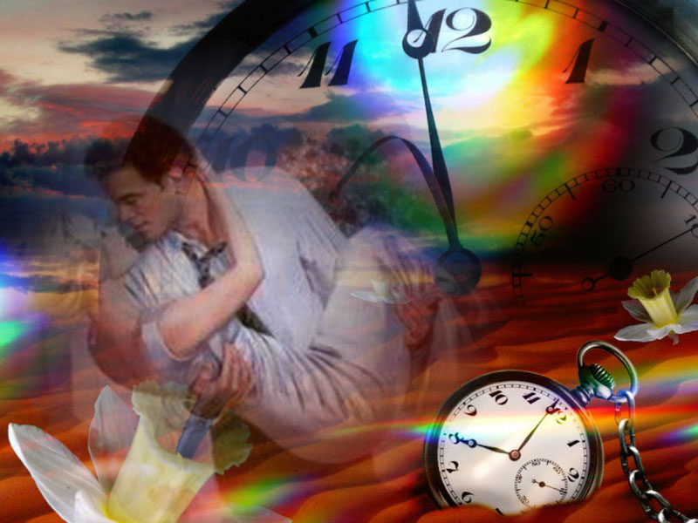
Las horas junto a ti
son rápidos segundos
un día sin tu amor
es una eternidad

Slide 9
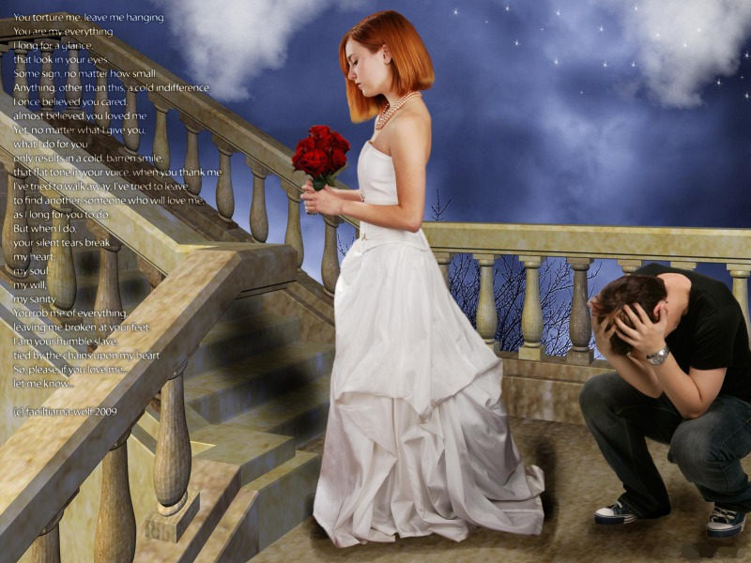
Pues cuando tú no estás
no queda nada en mi
y el alma se me va
detrás, detrás de ti

Slide 10

Isabelle
Isabelle
Isabelle, no
oh Isabelle
oh
oh
oh Isabelle
Isabelle, mi amor

Slide 11

Tú vives en la luz
y yo en las tinieblas
tú mueres por mi
yo muero por ti

Slide 12
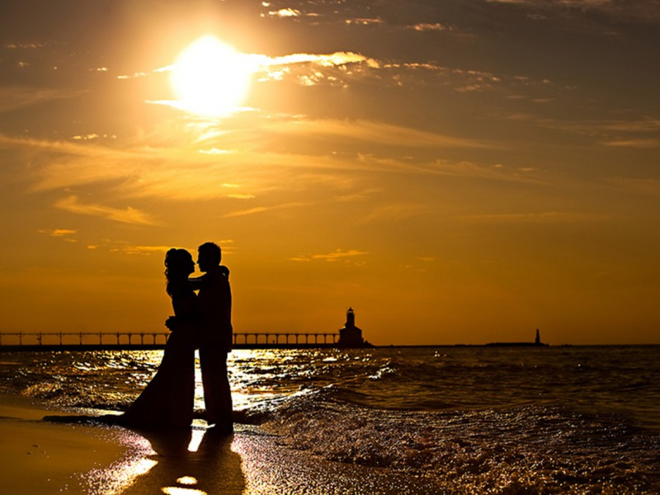
Me vasta con besar
tu sombra nada más
me vasta con saber
que un día me querrás

Slide 13

.
Isabelle
Isabelle
Isabelle
Isabelle
Isabelle
mi amor
Isabelle
Isabelle
Roberto

Slide 14



Accede a la sección que desees desde aquí:
Propia Creación
De la Red
Dedicatorias | Fechas Especiales | Graciosos
Historia y Arte | Lugares | Musicales
Naturaleza y Ciencias | Política | Reflexión
Religiosos | Románticos | Salud
Dedicatorias | Fechas Especiales | Graciosos
Historia y Arte | Lugares | Musicales
Naturaleza y Ciencias | Política | Reflexión
Religiosos | Románticos | Salud
Si deseas recibir pps periódicamente en tu correo electrónico subscríbete aquí:

